Slide 1
Организация инновационной деятельности в ДОУ на примере реализации программы «Вдохновение»
И.С. Симон
старший воспитатель
МБДОУ «Детский сад № 47»
Томская область
ЗАТО Северск
Москва, 2020

Slide 2
заголовок
Цель:
познакомить с алгоритмом организации инновационной деятельности в ДОУ.
Задачи:
Познакомить с этапами и содержанием инновационной деятельности.
Поделиться практическими результатами коллектива ДОУ в ходе реализации инновационной деятельности.
Этапы и содержание инновационной деятельности и ссылки на разработанный методический материал.
Целевая аудитория: заместители заведующих по ВМР,
методисты, старшие воспитатели, воспитатели, специалисты коррекционной службы

Slide 4
Инновационная деятельность МБДОУ «Детский сад № 47»

Slide 5
КОМАНДА ИЗМЕНЕНИЯ
Состав «Команды изменения»:
руководитель организации (заведующий ДОУ), методисты,
представители педагогического коллектива (воспитатели и специалисты),
представители семей воспитанников (представители родительского комитета),
представители сетевого окружения, социальные партнеры
(библиотеки, музеи, театры, спортивные школы).

Slide 6
1 этап. Аналитический (подготовительный)
Изучение и анализ
современной социокультурной ситуации;
современного понимания детского развития и актуальных представлений о качестве дошкольного образования;
требований актуальной нормативно-правовой базы к дошкольному образованию, в том числе, ФЗ «Об образовании в РФ», ФГОС ДО, ПООП ДО и др.
современных научных и методических подходов к дошкольному образованию;
текущей образовательной деятельности;
целей, задач, принципов, требований к содержанию и организационных подходов ООП «Вдохновение»

Slide 7
2 этап. Основной
Разработка, внедрение и реализация ООП ДОУ, созданной на основе программы «Вдохновение»
разработка концепции и модели новой ООП ДОУ;
разработка нового текста ООП ДОУ;
приведение в соответствие локальных актов ДОУ;
совершенствование педагогического мастерства коллектива ДОУ с целью эффективной реализации образовательного процесса в соответствии с новой ООП ДОУ;
создание условий реализации образовательной деятельности в соответствии с новой ООП ДОУ;
Выстраивание сетевых взаимодействий, поиск партнеров;
внедрение и реализация новой ООП;
оценивание, контроль и анализ реализуемой по новой ООП образовательной деятельности, разработка системы управления качеством образовательной деятельности ДОУ;
совершенствование образовательной деятельности по новой ООП.

Slide 8
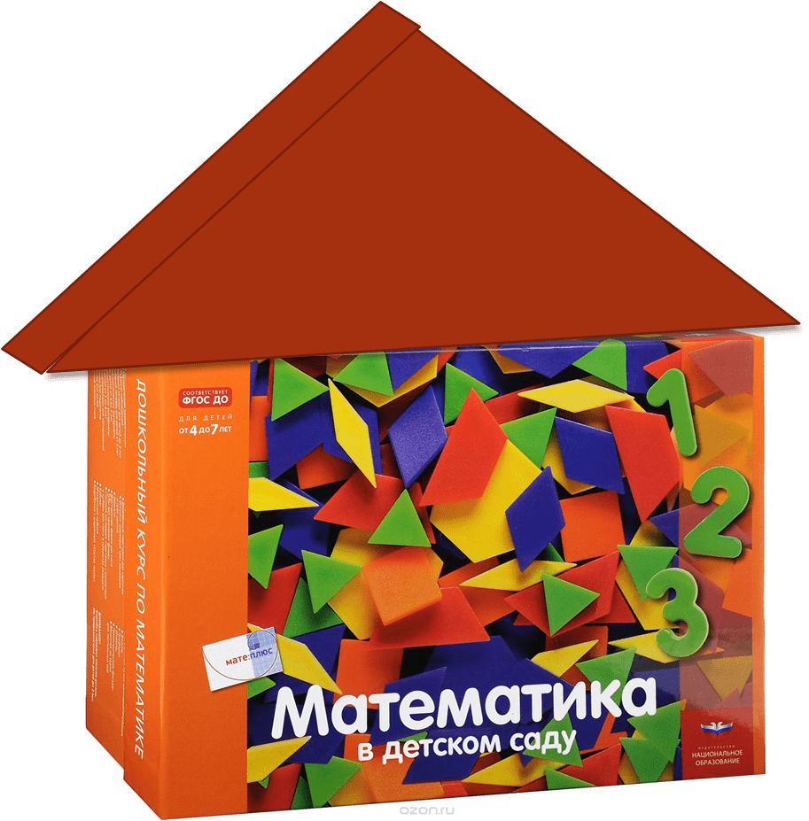
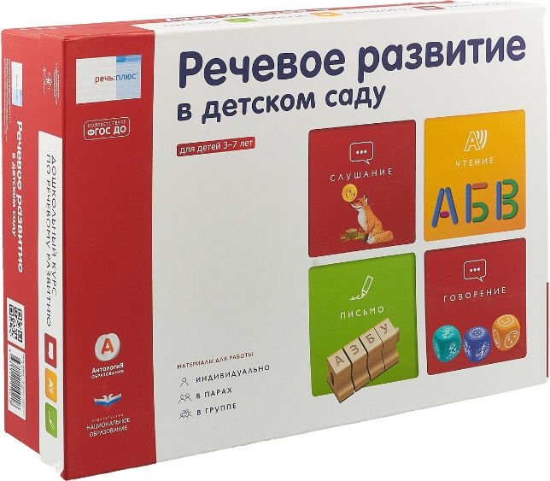
2 этап. Основной
Создание творческих групп
В состав творческих групп вошло 90 % педагогического коллектива:
воспитатели, специалисты (педагог-психолог, музыкальные руководители, инструктора по физической культуре, учителя-дефектологи, учителя-логопеды, воспитатели, старшие воспитатели, заместитель заведующего по ВМР).

Slide 9
2 этап. Основной
Подшкалы:
предметно-пространственная среда,
присмотр и уход за детьми,
речь и мышление,
виды активности,
взаимодействие,
структурирование программы,
родители и персонал
Несоответствия в ДОУ
Не соответствует характер взаимодействия педагогов с детьми (преобладание авторитарного типа взаимодействия) - необходимо развивать личностно-ориентированное взаимодействие.
Использование репродуктивной деятельности, отсутствие самостоятельности у детей – необходимо внедрять технологии, формы и методы, направленные на поддержку детской инициативы и самостоятельности, предоставления детям делать выбор.
Организация РППС (перенасыщение среды и «витринный характер») – необходимо создавать «живую среду».
Отсутствие взаимодействие воспитателей и специалистов (тематическая разрозненность) – необходимо придерживаться единства тем, идущих от интересов детей.

Slide 10
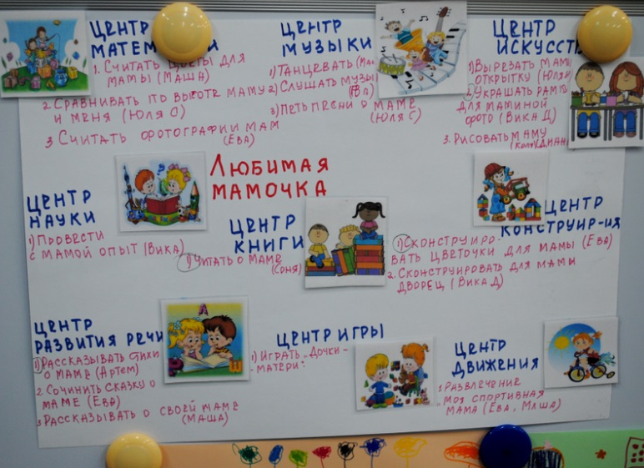
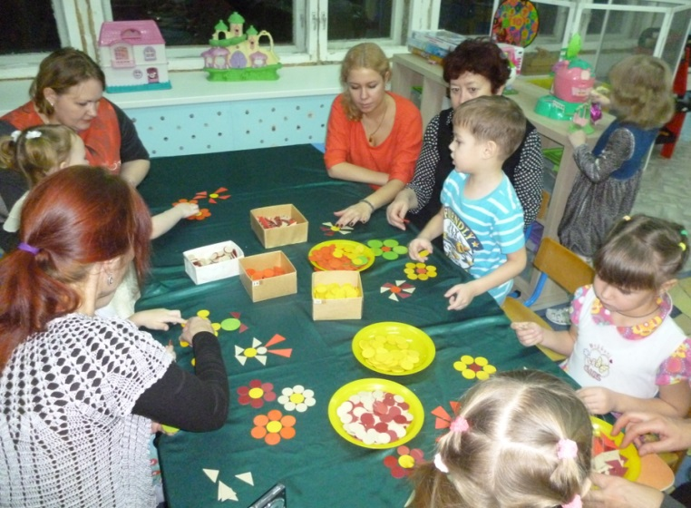
2 этап. Основной
Планирование
Современные формы, методы, технологии
обеспечивает триединство целей и задач;
обеспечивает условия для поддержки детской инициативы и активности;
обеспечивает вовлечение родителей в образовательный процесс;
учитывает личностные возможности каждого ребенка,
обеспечивает принцип последовательности, постепенности образовательного процесса
Утренний и вечерний круг;
Совместное с детьми планирование деятельности
Работа в центрах активности
Взросло-детские проекты
Привлечение родителей к участию в образовательной деятельности и др.
Перспективное
Календарное
От простого к сложному,
Образовательные задачи без «привязки» к темам
Воспитательные и развивающие задачи - определяются педагогом с учётом зоны актуального и ближайшего развития детей
Форма контроля (самоконтроля) педагога,
Анализ образовательного процесса
Рабочий инструмент не только педагога, но и детей («Системная паутинка» )

Slide 11
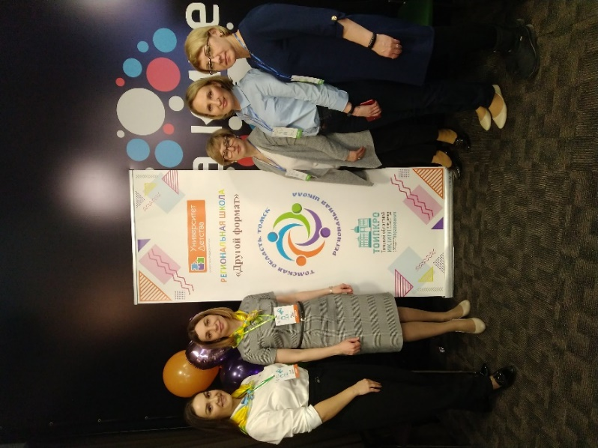
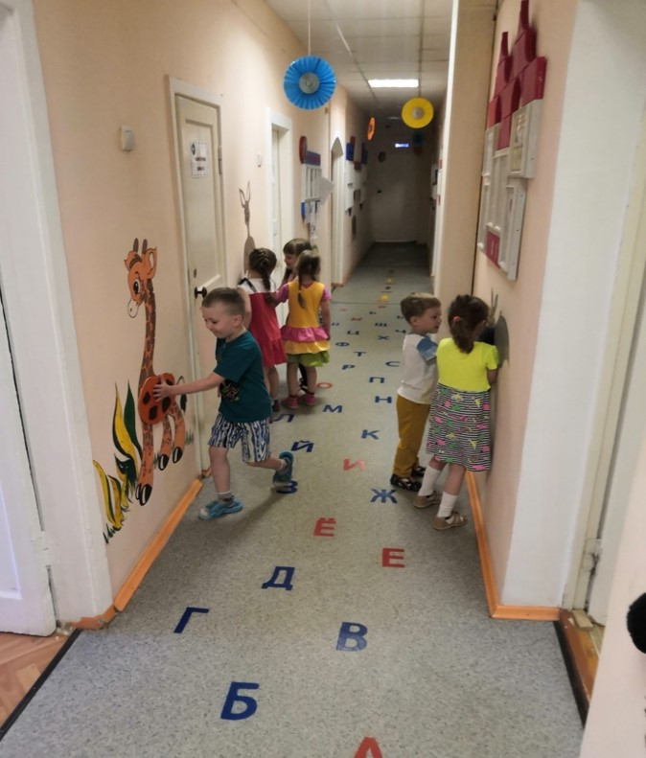
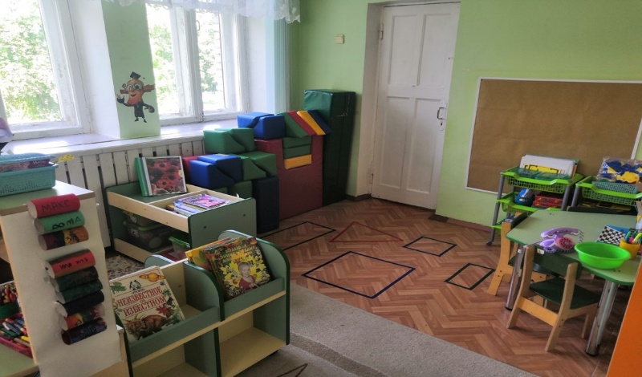
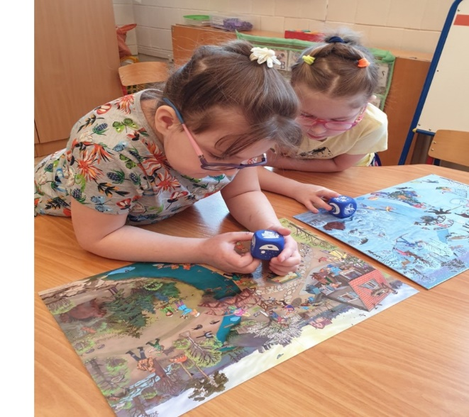
2 этап. Основной
Работа с педагогами
Преобразование РППС
Лаборатория по вопросам реализации ФГОС ДО на основе ОП «Вдохновение» в рамках Томского августовского образовательного салона;
Семинар Издательства «Национальное образование»: весенняя школа «Вдохновение. Реализация инновационной практики в ДОО. Планирование, практика, контроль»;
семинары на базе инновационных площадок по реализации технологий ОП «Вдохновение» и др.
Зонирование пространства;
Умный пол»
«Живая среда»
Участие детей в преобразовании пространства
Отказ от «витрины» - все, что есть в группе, можно брать.
Работа с детьми с ОВЗ и инвалидностью
Разработана модель сопровождения детей с ОВЗ и инвалидностью

Slide 12
2 этап. Основной
Работа с документацией
(анализ нормативных документов)
Положение о системе оценки индивидуального развития воспитанников;
Положение о планировании воспитательно-образовательного процесса;
Положение о Родительском комитете;
Положение о разработке и утверждении АОП для детей с ОВЗ;
Положение о разработке и утверждении АООП;
Положение о ППк;
Положение об организации самообразования педагогов;
Положение об аттестационной комиссии на соответствие занимаемой должности педагогических работников ДОУ;
Положение о порядке аттестации педагогических работников ДОУ на соответствие занимаемой должности;
Положение об организации прогулок в ДОУ;
Положение о методическом объединении ДОУ;
Положение о наставничестве.

Slide 13
3 этап. Заключительный
Шаги 3 этапа
«Взаимодействие участников образовательного процесса в ДОУ в соответствии с ОП «Вдохновение»
Разработка модели совершенствования образовательной деятельности новой ООП ДОУ.
Разработка системы управления качеством образовательной деятельности.
Разработка методических и практических рекомендаций, запланированных в рамках работы инновационной площадки.
Корректировка содержания ООП ДОУ, ее инструментов и процедур, и организационных условий реализации по итогам анализа ее реализации на 2 этапе и внесения соответствующих изменений в ООП.
Организации РППС с учетом требований Шкала ECERS.
Зонирование пространства.
Особенности организации среды спортивного зала для поддержки детей с ОВЗ и инвалидностью.
Мотивация детей к чтению с помощью буктрейлеров.
Творческое развития детей раннего возраста через «Сказки-шумелки».
Использованием УМК «Мате плюс» и «Речь: плюс», блоков Дьенеша,
Создание «Умного пола».
Особенности реализации программы с детьми с ОВЗ и инвалидностью.
Взаимодействие специалистов коррекционной службы и воспитателей.
Особенности речевое развития детей с ТНР и нарушением зрения.
Физическое развитие детей с ОВЗ в условиях инклюзии.
Создание условий позитивной социализации посредством технологии «Круг общения».
Взаимодействие педагогов с родителями воспитанников, представлен опыт создания клуба для родителей детей инвалидов «Мир вокруг меня».
Работа с детьми раннего возраста.

Slide 14
Алгоритм организации инновационной деятельности с ссылками на методические продукты
Шаги 1 этапа
Этап | Задачи этапа | Методический продукт/документ | Ссылка
1 этап Аналитический | Создание и обучение «Команды изменений» для разработки и внедрения новой ООП ДОО, назначение координатора инновационной площадки. | Приказ | file:///C:/Users/Admin/AppData/Local/Temp/%D0%9F%D1%80%D0%B8%D0%BA%D0%B0%D0%B7-192-%D0%BE%D1%82-11.09.18-1.pdf
 | Изучение современных научных и методически подходов к дошкольному образованию и отражающих эти подходы, положения ООП «Вдохновения» | Программа «Вдохновение» | http://ds47.seversk.ru/wp-content/uploads/2020/01/Vdohnovenie.pdf
 | Изучение и анализ нормативно-правовой базы к дошкольному образованию | ФЗ «Об образовании в РФ» | file:///C:/Users/Admin/AppData/Local/Temp/Zakon-273-ot-2912.2012-Ob-obrazovanii-v-RF.-s-izmeneniyami-ot-19.12.2016.compressed.pdf
 |  | ФГОС ДО | file:///C:/Users/Admin/AppData/Local/Temp/137.pdf
 |  | ПООП ДО | https://firo.ranepa.ru/files/docs/do/primernaya_osn_obr_prog_do.pdf

Slide 15
Алгоритм организации инновационной деятельности с ссылками на методические продукты
Шаги 2 этапа
Этап | Задачи этапа | Методический продукт/документ | Ссылка
2 этап Основной | Разработка концепции и модели новой ООП ДОО (социальный конструктивизма: Л.С.Выготский, А.Н., Леонтьев, Ж.Пиаже, Д.Бруннер и др.; системно-деятельностный подход; нейрофизиологический подход и др.) | ОП «Вдохновение» | file:///C:/Users/Admin/AppData/Local/Temp/vdohnovenie_prog-1.pdf
 | Разработка ООП ДОО, удовлетворяющей заданным требованиям качества дошкольного образования, на основе ООП «Вдохновение» | ООП МБДОУ «Детский сад № 47» | file:///C:/Users/Admin/AppData/Local/Temp/obrazovatelnaya-programma-mbdou-detskij-sad-%C2%A6-47-2019-god.pdf
 | Ознакомление участников образовательной деятельности с новой ООП ДО, ее коллективное обсуждении и совершенствование | Протоколы заседания творческих групп, педчасов | -
 | Подготовка психолого-педагогических условий реализации образовательной деятельности в соответствии с новой ООП | Организация посещения КПК, семинаров, конференций | -
 | Приведение в соответствие локальных актов ДОУ: | Положение о системе оценки индивидуального развития воспитанников | http://ds47.seversk.ru/wp-content/uploads/2020/02/polozhenie-o-sisteme-oczenki-razvitie-vospitannikov.pdf
 |  | Положение о планировании воспитательно-образовательного процесса | ССЫЛКА
 |  | Положение о разработке и утверждении АООП, | file:///C:/Users/Admin/AppData/Local/Temp/%D0%9F%D0%BE%D0%BB%D0%BE%D0%B6%D0%B5%D0%BD%D0%B8%D0%B5.pdf
 |  | Положение о ППк | ile:///C:/Users/Admin/AppData/Local/Temp/Polozhenie-o-PPK-MBDOU-Detskij-sad-%E2%84%96-47.pdf
 |  | Положение о разработке и утверждении АОП для детей с ОВЗ | file:///C:/Users/Admin/AppData/Local/Temp/Polozhenie-AOP.pdf
 |  | Положение о наставничестве, ссылка | file:///C:/Users/Admin/AppData/Local/Temp/polozhenie-po-nastavnichestvu.pdf

Slide 16
Алгоритм организации инновационной деятельности с ссылками на методические продукты
Шаги 2 этапа
Этап | Задачи этапа | Методический продукт/документ | Ссылка
2 этап Основной | Приведение в соответствие локальных актов ДОУ: | Положение об организации самообразования педагогов | file:///C:/Users/Admin/AppData/Local/Temp/polozhenie-ob-org-samoobrazovaniya.pdf
 | Обучение педагогов ДОО и их помощников к новым подходам организации образовательной деятельности, новым педагогическим методам и инструментам, способам создания условий для осуществления образовательного процесса: | Методические рекомендации, доклад, презентация «Особенности планирования при реализации программы «Вдохновение» | https://simonirina.nethouse.ru/page/966332
 | Выбор и создание творческой группы в ДОО для участия в инновационной деятельности. Творческая группа по реализации математического комплекса «МАТЕ: плюс», как инструмента программы «Вдохновение» | Материалы работы творческой группы на странице ДОУ | http://ds47.seversk.ru/?page_id=7640
 | Создание материально-технических условий осуществления образовательной деятельности в соответствии с ООП ДОО, в том числе формирование РППС, как в групповом помещении, так и на другой территории. | Материалы по преобразованию РППС на сайте ДОУ | http://ds47.seversk.ru/?page_id=139
 | Разработка системы управления качеством внедрения и реализации новой ООП ДОУ | Материалы коллектива с конкурса «Наш новый детский сад» в номинации «Лучшая управленческая практика по реализации ФГОС ДО» | http://ds47.seversk.ru/?page_id=5646
 | Внедрение и реализация новой ООП, оценивание образовательных эффектов нового образовательного процесса и содержания. | Результаты тематических проверок | Справка отчет.
 | Предоставление обратной связи реализующим программу педагогам и руководству ДОО | Результаты опроса по гугл форме. | -

Slide 17
Алгоритм организации инновационной деятельности с ссылками на методические продукты
Шаги 3 этапа
Этап | Задачи этапа | Методический продукт/документ | Ссылка
3 этап Заключительный | Разработка модели совершенствования образовательной деятельности, реализуемой по ООП ДОО, созданной на основе программы «Вдохновение», в том числе, совершенствование условий и содержания образовательной деятельности | ООП МБДОУ «Детский сад № 47» | file:///C:/Users/Admin/AppData/Local/Temp/obrazovatelnaya-programma-mbdou-detskij-sad-%C2%A6-47-2019-god.pdf
 | Разработка методических, практических рекомендаций по работе и внедрению ООПП ДОО с учетом итогов инновационной деятельности. | Материалы коллектива ДОУ с семинара по внедрению программы Вдохновения | http://ds47.seversk.ru/?page_id=8319

Slide 18
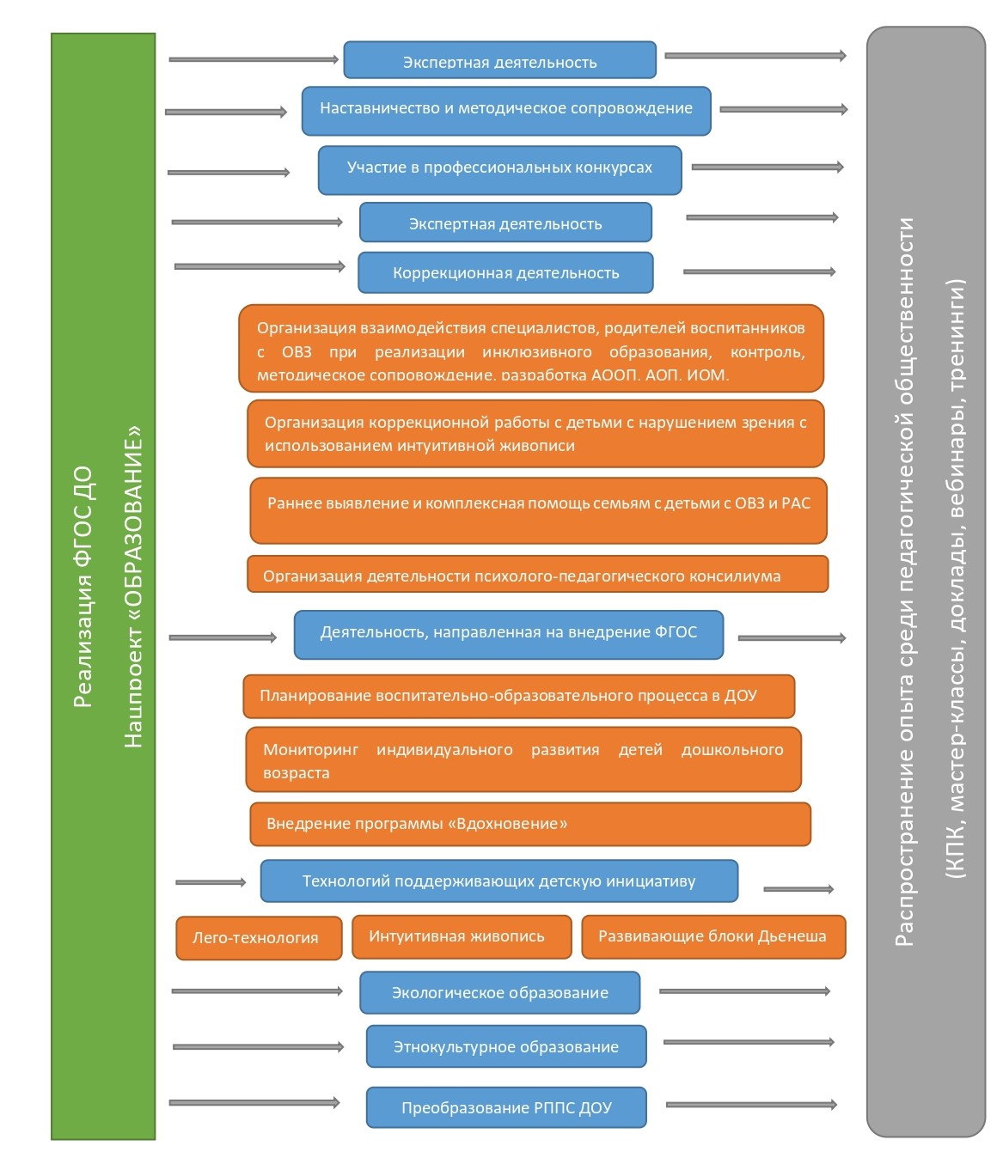
Сайт ДОУ
http://ds47.seversk.ru/
Личный сайт
https://simonirina.nethouse.ru/

Slide 19
Симон
Ирина Сергеевна
МБДОУ «Детский сад № 47»
ЗАТО Северск
email: simonlisa@sibmail.com

Slide 20
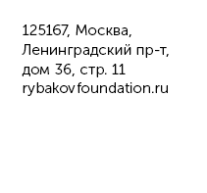
^{DOSHKOLKA.RYBAKOVFOND.RU}
⁺⁷ ⁽⁴⁹⁵⁾ ¹⁵⁰⁻⁴⁰⁻⁷⁴
^{info@rybakovfoundation.org}
СПАСИБО и ПРИСОЕДИНЯЙТЕСЬ К НАМ!

